Slide 1
COMMENT PREPARER ET GERER LES EVALUATIONS A MI-PARCOURS DES PROJETS DU BUREAU DE L'ALIMENTATION POUR LA PAIX (FFP)
Pamela Velez-Vega, associée de recherche pour le suivi et l'évaluation
22 septembre 2015

Slide 2
Objectifs de la session
Les participants seront capable de:
reconnaître les exigences de l’évaluation à mi-parcours (EMP)
identifier les étapes et gérer une EMP
COMMENT PREPARER ET GERER LES EVALUATIONS A MI-PARCOURS DES PROJETS DU FFP

Slide 3
Exemple
Votre organisation vient de recevoir un financement pour développer un projet d’assistance alimentaire FFP de 5 ans en Madagascar. Vous êtes le chef du projet. Répondez aux questions suivantes :
Votre projet nécessitera-t-il une évaluation à mi-parcours (EMP) ?
L’EMP devrait-elle être une évaluation procedurale?
L’EMP devrait-elle être effectuée par une équipe d’évaluation interne ou externe ?
Quel est le rôle principal de l’USAID et du personnel du projet en rapport avec l’EMP ?

Slide 4
Exemple
Réponses :
Votre projet nécessite-t-il une évaluation à mi-parcours ?
Oui, une EMP est exigée pour tout projet FFP de plus de 4 ans
L’EMP devrait-elle être une évaluation procedurale?
Oui, l’EMP doit être une évaluation des procédures et devrait focaliser sur les processus de mise en œuvre.
L’EMP devrait-elle être effectuée par une équipe d’évaluation interne ou externe ?
L’EMP devrait être menée par une equipe extérieure Aucun membre de l’équipe d’EMP ne devrait avoir été impliqué dans la conception/mise en œuvre du projet
Quel est le rôle principal de l’USAID et du personnel du projet récipiendaire concernant l’EMP ?
Informateur et observateur

Slide 5
Rôle de l'USAID et du personnel du projet
Informateurs et observateurs
peuvent revoir et faire des remarques/commentaires sur les outils et les instruments de collecte des données
ne peuvent pas être interprètes, recenseurs ou superviseurs
Pendant la collecte et l’analyse des données, le role principal du personnel du projet, des agents responsables du programme FFP, du bailleur de fonds, et tout autre personnel de l’USAID ou staff ayant un interet particulier dans le projet , est de servir comme informateur et observateur.

Slide 6
Objectifs de l’EMP
La conception et le soutien à l’EMP devraient être fortement orientés vers l'Objectif 1
1
Respect des conditions convenues
Les perceptions des communautés cibles sur les interventions
Les facteurs qui posent des difficultés ou qui renforcent la mise en œuvre
2
Changements intentionnels et non-intentionnels
3
Recadrage de la mise en œuvre et de la TdC ou au CdR
Photo de : Alex Harsha, Medic Mobile

Slide 7
Questions clés de l’évaluation
Focus de l'évaluation
Respect des conditions
Perceptions de la cible
Facteurs
1.
2. Changements intentionnels et non-intentionnels
3. Recadrage de
la mise en œuvre

Slide 8
Méthodes de l’EMP
FFP décourage les enquêtes quantitatives à grande échelle

Slide 9
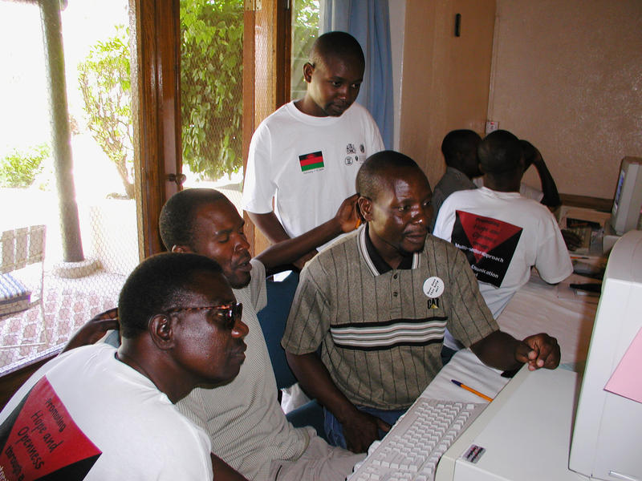
Méthodes de l’EMP
Principalement qualitative
Entretiens non structurées ou semi-structurées
Observations

Slide 10
Méthodes de l’EMP
Quels sont les méthodes de collecte de données quantitatives encouragées ?
Données du projet et analyse des données secondaires
Enquêtes à petite échelle pour :
Tester les hypothèses
saisir les perceptions
recoupement avec les résultats locaux

Slide 11
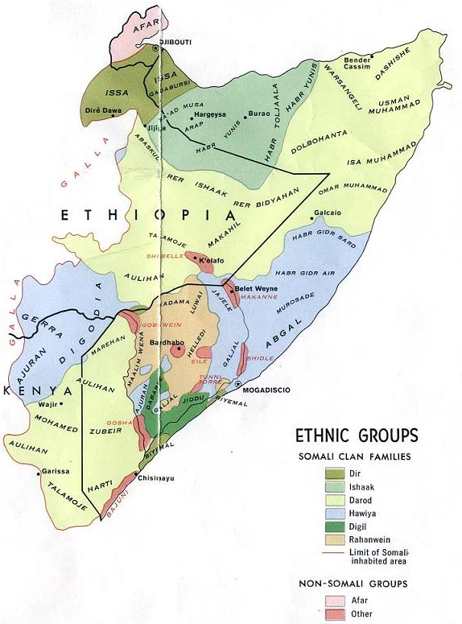
Méthodes de l’EMP : échantillonnage
Sélection du site
Sélection de l'informateur
Intervention du projet

Slide 12
Preparation des terms de référence
Processus coopératif et itérative entre
Le récipiendaire
Représentant du bailleur des fonds (AOR), l’équipe de
S&E de FFP et la mission de USAID)

Slide 13
Illustration des terms de référence (TDRs) de l’EMP
Introduction (vue d'ensemble, contexte et )
Objectifs de l'EMP
Méthodes d'EMP
Responsabilités de la personne ressource
Composition de l'équipe de l’EMP, qualifications et rôles
Responsabilités du projet
Propriété intellectuelle
Directives éthiques

Slide 14
Responsabilités du projet
Préparer les TDRs
Sélectionner l’équipe d’évaluation
Fournir les données secondaires
Servir d’informateur
Conseiller en rapport avec les logistiques
Offrir le soutient administratif (optionnel)

Slide 15
Responsabilités du projet : fourniture les données secondaires
Documents pour orientation géographique
Propositions et amendements
Rapports à l’USAID
Plan S&E
Description du protocole de l’intervention
Rapports et données de l’intervention
Stratégie de sortie et plan de pérennisation

Slide 16
Responsabilités de la personne ressource: le rapport de l’EMP
Le rapport de l’EMP doit :
présenter clairement les preuves (pas seulement les conclusions) et identifier les sources des preuves
Tirer des conclusions fondées sur les preuves présentées
offrir des recommandations directement liées aux conclusions
Les TDRs devraient préciser que le rapport doit séparer clairement les preuves recueillis par l’équipe d’évaluation d’une part et les conclusions et recommandations basées sur les autres sections du rapport, d’autre part. Les sources de tous les éléments presentés doivent être identifiées, les conclusions ne doivent être fondées que sur les preuves présentées dans le rapport et les recommandations doivent correspondre aux conclusions.

Slide 17
Responsabilités de la personne ressource: le rapport de l’EMP
Evidence
Données
Conclusions
Interprétation des données
Recommendations
Mesures proposées pour la gestion

Slide 18
Composition de l'équipe
Évaluateur externe quantitatif et qualitatif
Expérience en recherche qualitative
Les membres de l'équipe d’évaluation doivent être approuvés par FFP avant de commencer le travail
Système d‘Alerte Précoce, Genre, environnement
Ag & moyens de subsistence
Santé Maternelle & Infantile et Nutrition
Tous les secteurs techniques et thèmes transversaux
Impartial

Slide 19
Chronogramme de l’EMP
Concevoir un chronogramme de l’EMP au cours de la première année
L’EMP devrait être réalisée pendant la première moitié de la période de mise en œuvre (soumission du rapport de l’EMP endéans les 36 mois qui suivent la reception du financement)
Il n’est pas necessaire que l’EMP coincide avec le chronogramme ou la saison de l’evaluation de base/finale
Le calendrier devrait maximiser la chance de l’equipe d’evaluation d’observer l’intervention et les resultats pendant que la mise en œuvre se déroule

Slide 20
Soumission de l’EMP
3
Calendrier de l’EMP
Feedback de l’USAID et finalisation du rapport
(4-8 semaines)
Fin de
L’année 3
Collecte des données et validation sur terrain
(6-8 semaines sans compter la durée du voyage)
Analyse des données et rédaction du rapport
2
Fin de l'année 2
(6-8 semaines)
Approbation et acquisition des évaluateurs
(3-4 mois)
Révision des données secondaires et préparation du plan d’action
(4-6 semaines)
1
Ébauche des TDRs dans les 15 mois qui suivent le don du projet
Développer le calendrier de l’EMP au cours de la première année
Fin de l’année 1
(3-4 mois pour l’accord & l’approbation finale)
Début du projet

Slide 21
Budget de l'EMP
Les récipendaires devraient allouer un minimum de 150 000-300 000 USD par attribution aux coûts de l’EMP
Ces fonds supplémentaires devraient être consacrés à une plus grande couverture des interventions sur terrain
Prevoir le temps de voyage entre les sites d’intervention dans le budget

Slide 22
Les pièges courants à éviter!
Fourniture des données secondaires en retard ou incomplète
Chef d’equipe sans expérience suffisante en évaluation
Biais logistiques dans la sélection du site (par ex: baser le choix du site sur le nombre de véhicules disponibles à l’équipe d’EMP au lieu d’un échantillonnage plus convenable)

Slide 23
Les pièges courants à éviter! (Suite)
L’équipe de l’EMP n’est pas avisée des responsabilités logistiques (par exemple les véhicules, interprètes)
Rapport de l’EMP
Recommandations non soutenues par les conclusions
Aucune preuve fournie pour justifier la conclusion

Slide 24
Ressources
Ébauche : document de la politique et l’orientation pour le suivi, l’évaluation et le rapportage des projets d’assistance alimentaire pour le développement du Bureau de l'alimentation pour la paix de l’Agence des États-Unis pour le Développement International (USAID)
Présentez des observations sur le projet de directives à FACG@amexdc2.com avant le 29 octobre 2015!

Slide 25
Cette présentation est rendue possible grâce au soutien généreux du peuple américain grâce au soutien de l'Office de la santé, des maladies infectieuses et de la nutrition, grâce au Bureau pour la santé mondiale, l'Agence des États-Unis pour le Développement International (USAID) et le Bureau d’alimentation pour la paix, le Bureau pour la démocratie, les conflits et l'aide humanitaire, selon les termes de l'accord coopératif No. AID-OAA-A-12-00005, par le biais du Projet d'assistance technique à l'alimentation et à la nutrition III (FANTA), géré par FHI 360. Les contenus sont de la responsabilité de FHI 360 et ne reflètent pas nécessairement les vues de l'USAID ou du Gouvernement des États-Unis.

